Slide 1
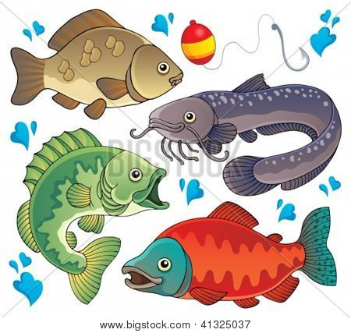
Рыбные богатства реки Костромы
Работа Косарева Виктора
ученика 5 класса
МОУ Закобякинской СОШ
2017 год

Slide 2
Цель работы 1. Познакомиться с разнообразием рыб реки Костромы. 2. Узнать, какая рыба самая вкусная.

Slide 3
В реке Костроме и её притоках водится более 70 видов рыб. Наиболее часто встречающимися являются чехонь, карп, карась, окунь, лещ, щука. Синцы налимы и судаки также являются не редкостью. Специалисты оценивают запасы рыбы в водоемах региона как благополучные. Отмечают постепенный рост плотвы, леща за последние 20 лет. Хотя вылов леща оценивают, как нерациональный. Остальных видов рыб, которые интересны рыболовам, много, что может только радовать. Хорошему состоянию рыбного поголовья способствуют постоянные работы по его восстановлению и пополнению.

Slide 4
Какая рыба полезнее: морская или речная? Традиционно более полезной рыбой считается морская: в ней меньше вероятность заражения паразитами, а речная вода обычно намного грязнее, чем океаническая.
Речная рыба более доступная, но ценится не так, как морская.
Но несмотря на это, существует множество хороших видов речных рыб, которые не только полезные, но и вкусные. Их мясо легкоусвояемое, содержит много белков и рекомендуется тем, кто соблюдает диету.

Slide 5
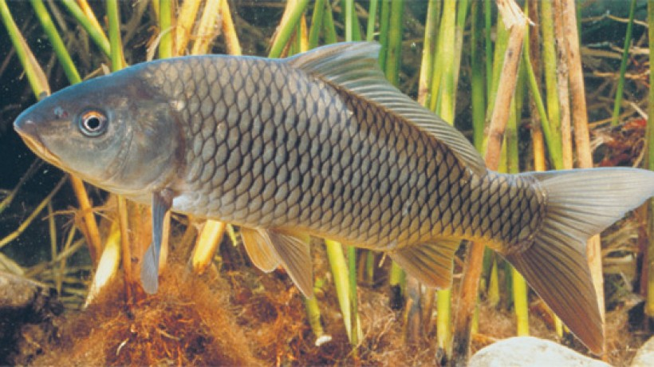
Карп
Карп (сазан) – это специально выведенная рыба, обитает в пресных водоемах. Обладает большими запасами жира даже в небольшом возрасте, содержит большое количество полезных веществ, витаминов и минералов. Кроме того, она:Оказывает благоприятное влияние на кожу и слизистые оболочки;
Выступает регулятором обмена веществ;
Обладает легкоусвояемым мясом;
Способствует общей стабилизации работы организма.

Slide 6
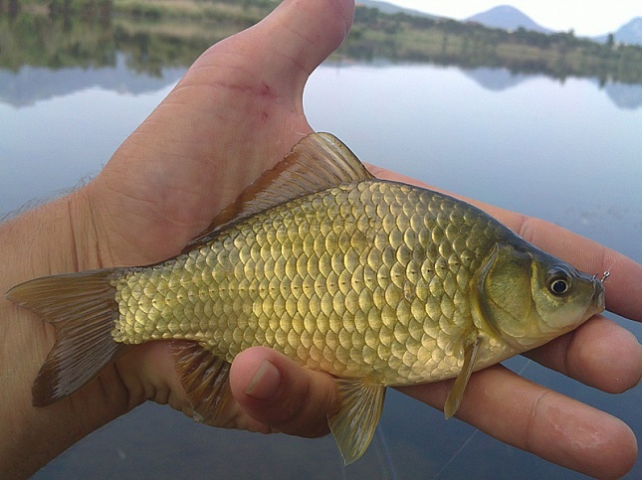
Карась обладает мягким и слегка сладковатым мясом, богат на белок, содержит мало жира. Имеет множество полезных свойств:Омега-3;
Легкоусвояемый белок;
Хорошо подходит для профилактики онкологических и инфекционных заболеваний;
Низкокалорийный.
карась

Slide 7
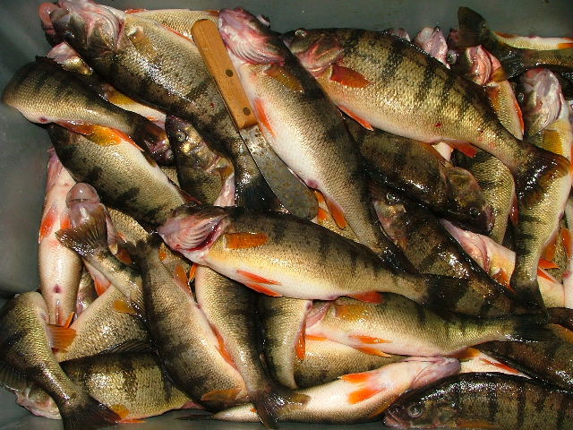
окунь
Окунь бывает, как морской, так и речной. Он обладает мягким и сочным мясом, а также минимальным количеством костей. Особо вкусной бывает в вареном или жареном виде. Преимуществом этой рыбы является то, что при заморозке она сохраняет все свои полезные свойства.
Мясо содержит антиоксиданты и фосфор в большом количестве;
Имеет способность регулировать уровень сахара;
Позитивное влияние на пищеварительную и нервную системы.

Slide 8
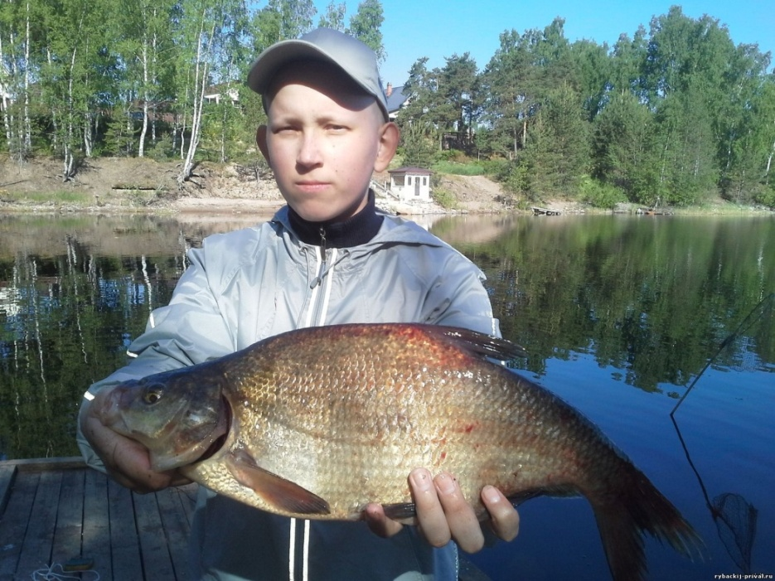
Мясо леща богато витаминами А, В1, В2, РР, Е, С. В нем также содержатся важные микроэлементы: хром, железо, фтор, никель, молибден, а также макроэлементы: магний, натрий, кальций, фосфор и хлор.
Калорийность мяса леща составляет 105 ккал в 100 г рыбы
лещ
Употребление в пищу леща благотворно сказывается на здоровье слизистых оболочек и кожи, его мясо считается прекрасным антиоксидантом, оно также помогает регулировать количество сахара в крови.

Slide 9
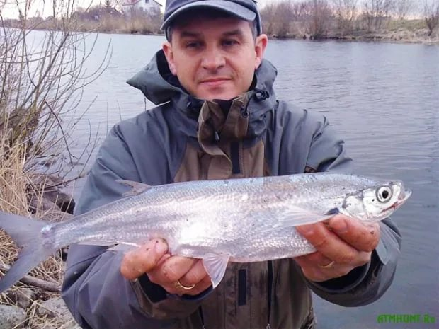
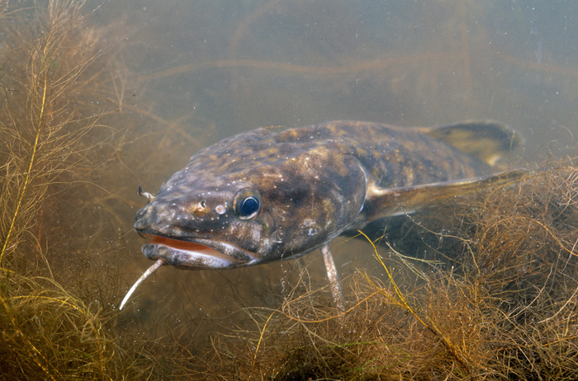
чехонь
налим

Slide 10
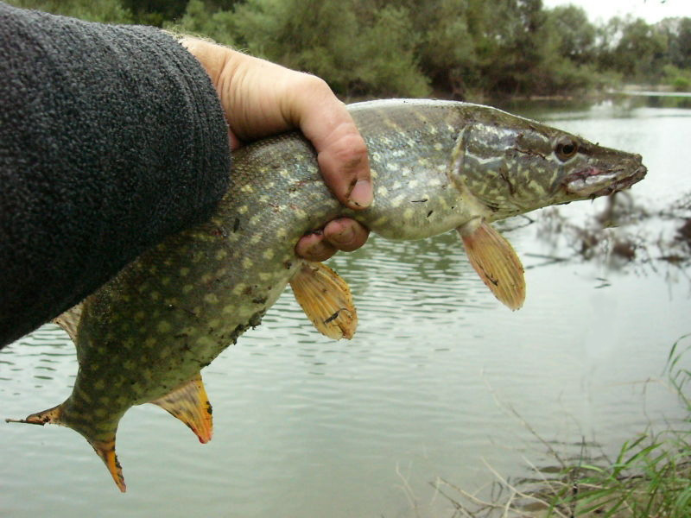
Щука
Щуку относят к диетической рыбе, она обладает природными антисептическими свойствами и содержит много белка. Являясь деликатесом, отлично подходит для запекания и жарки. Как и вся остальная рыба имеет множество полезных витаминов и элементов.

Slide 11
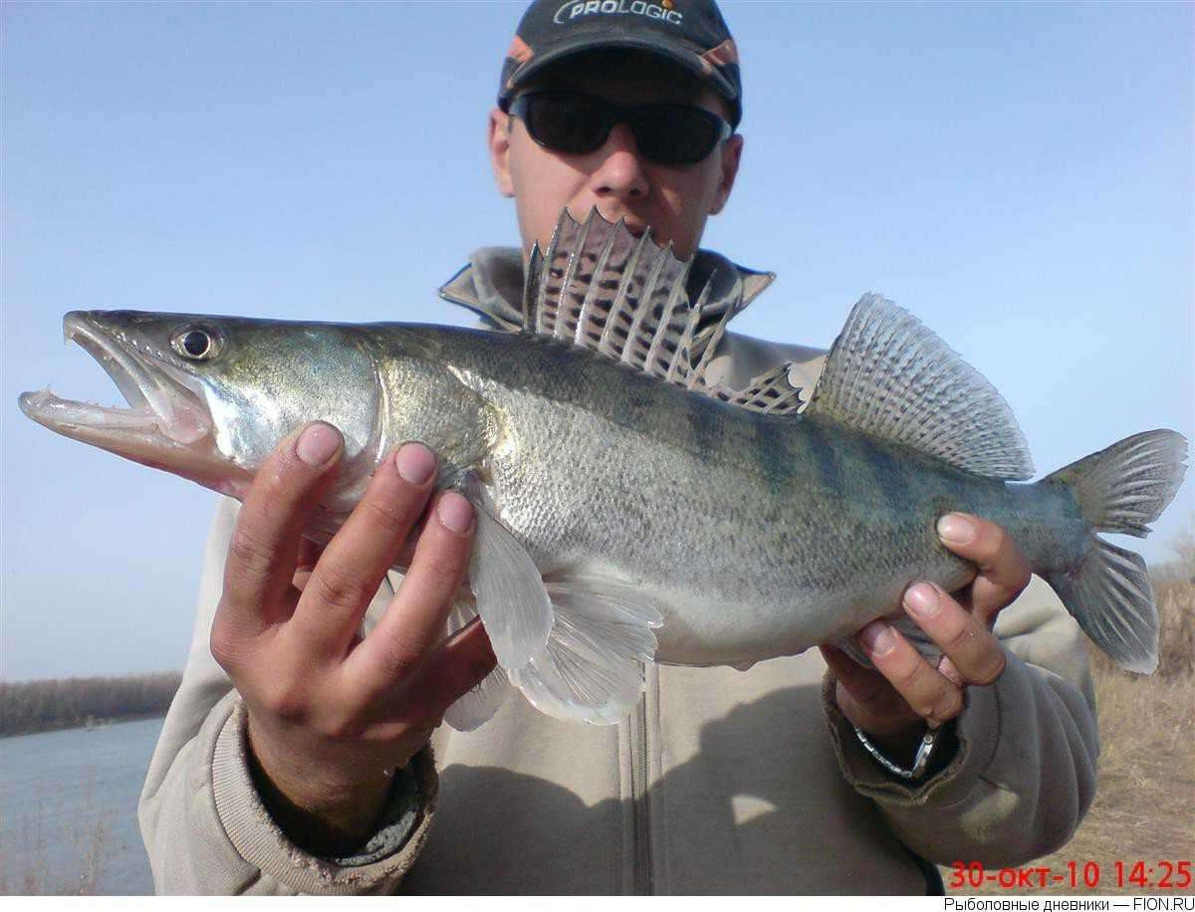
Судак является очень ценной промысловой рыбой. Белое мясо судака практически не содержит костей, очень клейкое и обладает великолепными вкусовыми качествами. Кроме того оно содержит мало жира и считается диетическим. Судака жарят, вялят, коптят, варят и готовят заливное и шикарные котлеты. Он вкусен в любом виде.
судак

Slide 12
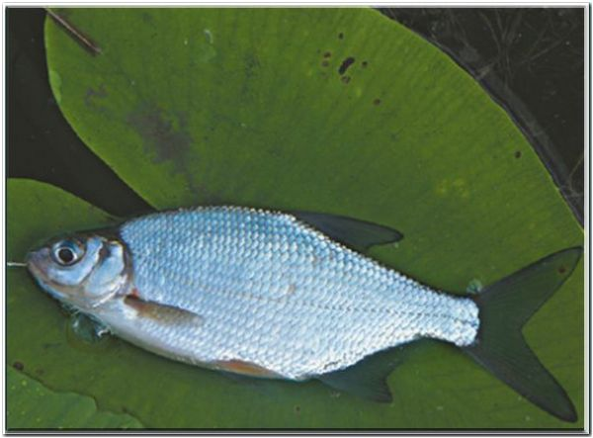
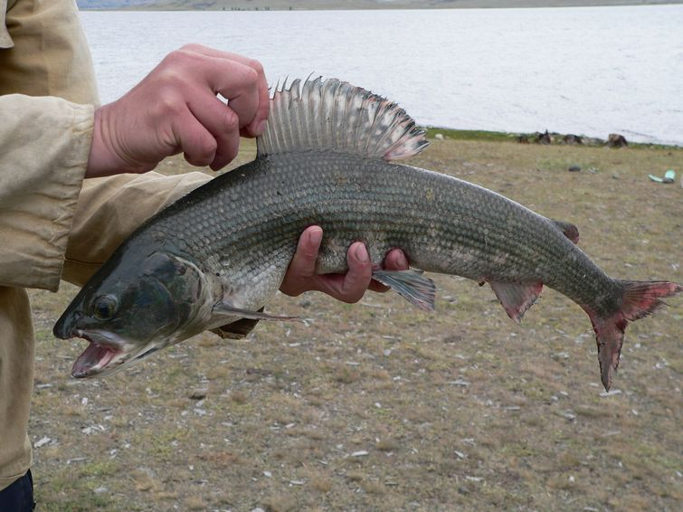
густёра
хариус

Slide 13
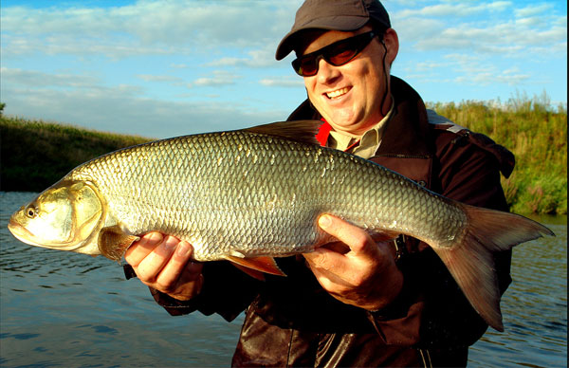
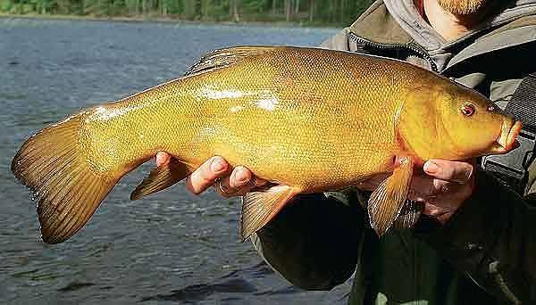
жерех
линь

Slide 14
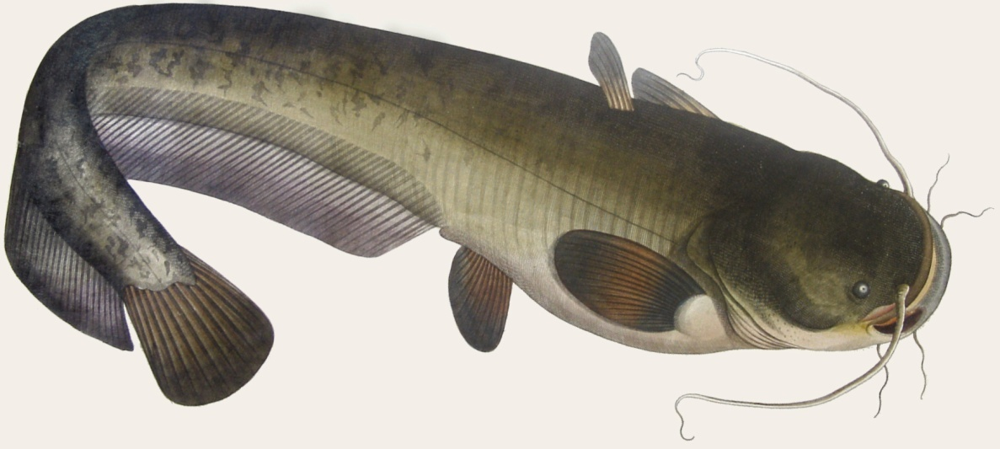
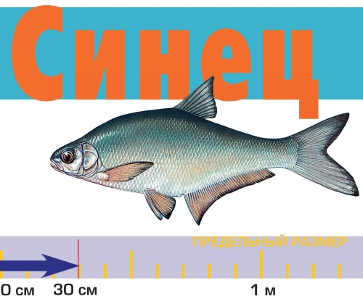
сом

Slide 15
Какая рыба самая вкусная? Мнение рыбаков и любителей рыбы
1.На вкус и цвет товарищей нет.
Мне, например, нравится щука, вкусна и полезна, щука, придает силу .Щуку можно жарить, варить уху, делать заливное. А какая уха без ершей?
Красиво смотрятся копчёная плотва, ряпушка, окунь.
Вот, видите, сколько вкусностей плавает в пресной воде. И, конечно, это не все!
2. Я люблю жареных маленьких карасиков. Костлявые они, но такой нежный вкус!
Очень хорошо отношусь к фаршированному карту, запечённому в духовом шкафу.
Я вообще ем любую рыбу, она вся мне кажется вкусной, главное, чтобы свежая была.
Вот с щукой только не дружу. Пробовала раза три, как-то не очень мне. Возможно, просто ее неудачно готовили.
3. По-моему самая вкусная речная рыба - это щука. Особенно когда обжарена она в молоке, получается такой замечательный соус, да и вообще я не очень люблю рыбу из-за наличия в ней мелких костей, а в щуке их не так уж и много и да и вкус приятный, не отдает травой и тиной всякой, как например у сороги или окуня.
4. Я даже растерялась в этом вопросе, не так-то просто выбрать самую вкусную рыбу. Раньше я очень любила щуку, особенно тушеную в сметане. Потом мне понравился лещ и язь. А сейчас я отдаю предпочтение сому. А если речную рыбку засолить в меру и высушить, то любая будет вкусной, так как таранку я обожаю.
5. Вяленый судак, язь. Жареный сом. Маринованный сом. Это на мой вкус

Slide 16
Вывод в реке Костроме водится 75 видов рыб и все они важны для питания человека.

Slide 17
Источник информации
http://www.bolshoyvopros.ru/questions/292371-kakaja-rechnaja-ryba-samaja-vkusnaja-vashe-mnenie.html
http://bezboleznej.ru/vsya-li-ryba-polezna
http://trekhrechie.ru

